Slide 1


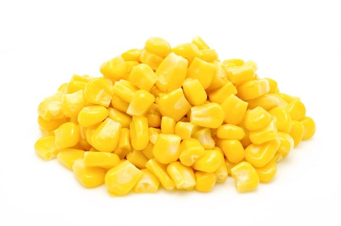

Area Comercial
ABRIL 2018

Slide 2
 | Análisis de ventas
PRODUCTOS | REAL MARZO | EST. ABRIL | REAL ABRIL | %
 |  |  | (2017)
ALMIDON NATIVO | 400 | 790 | 392 339 | 50%
ALMIDON MODIFICADO | 339 | 531 | 435 538 | 82%
Total | 739 | 1321 | 827 | 63%
JARABE GLUCOSA | 686 | 550 | 481 226 | 87%
JARABE MALTOSA | 249 | 220 | 221 201 | 100%
SUB PRODUCTOS: Marzo
Torta de Germen :48 Ton
Gluten Meal: 53 Ton
Fibra Húmeda: 390 Ton
Aceite Granel: 26 Ton
GLUTEN FEED :15 Ton
SUB PRODUCTOS: Abril
Torta de Germen :87 Ton
Gluten Meal: 149 Ton
Fibra Húmeda: 458 Ton
Aceite Granel: 53 Ton
GLUTEN FEED :204 Ton
ABRIL 2018

Slide 3
ACCIONES COMERCIALES
CLIENTES CREADOS SECTOR PRODUCTO
Nestlé, Purina, ALIMENTICIO FIBRA SECA
IANSAGRO N. ANIMAL GLUTEN FEED
BML SPRUT N. ANIMAL GLUTEN MEAL
GRANOTEC ALIMENTICIO BH
EN DESARROLLO
IANSA ALIMENTICIO ALMIDON BH
CCU ALIMENTICIO MALTOSA
BRIGGEN S.A ALIMENTICIO GLUCOSA
ABRIL 2018

Slide 4
ACCIONES COMERCIALES
Durante el mes de Marzo Ingredion inicio un ataque de precios en todo el mercado Industrial y Alimenticio en Jarabes y Almidones con la finalidad de recuperar volúmenes perdidos en los grandes clientes, caso I. Paper, E. Carozzi.
Se concreto el cierre de Negocios con Cartocor por todo un año en Almidon Nativo. 1.322 toneladas Granotec aprobó nuestro Almidon Nativo BH y se ha incorporado como cliente y en Abril hará las pruebas industriales. Iansagro, el primer productor de Alimentos Balanceados en Nutrición Animal, tiene una capacidad de consumo de toda la producción de Gluten Feed de Promaiz. Ya está usando el producto E. Carozzi nos asigno el 100% de los almidones nativos y baja humedad 140 ton mes y los Jarabes en tres proveedores, quedando Promaiz con el 50 % de Glucosa solamente.
Se inician las acciones con Chilempack para homologar el Almidon nativo uso industrial. Se incorporó Papelera Concepción con Almidones Catiónico y Almidon nativo. Derivado de esta condición deberemos tener presente el argumento comercial de Promaiz al ofrecer al mercado productos de calidad, buen servicio técnico, stock de seguridad adecuado y logística junto a precios competitivos; elementos fundamentales para seguir aumentando nuestra presencia en el mercado.
ABRIL 2018

Slide 5
ACCIONES TECNICAS
CMPC Tissue, asistencia técnica en prueba de homologación del Almidon Catiónico en planta Puente Alto. Prueba se inició 05-03-2018 y fue suspendida el 07-03-2018. Se genera informe y mantiene contacto con el cliente para que se retome la prueba industrial.
CMPC Papeles Cordillera, revisión preparación y aplicación de los almidones catiónico y nativo; procesos en normalidad. Lab. Promaiz, coordinación de acciones para responder a CMPC Cartulinas Valdivia reclamos de Almidón mezclado y Almidón con grumos. Paimasa, atender reclamo de almidón con material que tapa bombas. También coordinar y apoyar visita de técnicos de Planta Corrugado para mostrar proceso de envasado de almidones recuperados. Traducción al inglés Hoja de Datos de Seguridad del Almidón Acido.
ABRIL 2018

Slide 6


Fin.

